Slide 1

Hälsostöd och Samverkan
Migration och psykisk hälsa - för elevhälsan
Talarstöd 5/6
3 februari 2017
Notes:
----------------------------------------------------------------
Källa: Uppdrag Psykisk Hälsa, SKL (2017)

Slide 2


Om Uppdrag Psykisk Hälsa
Notes:
Uppdrag Psykisk Hälsa är resultatet av överenskommelsen mellan regeringen och Sveriges Kommuner och Landsting (SKL) för 2016. Socialdepartementet finansierar arbetet som har sin organisatoriska placering på SKL
Uppdrag Psykisk Hälsa leds av psykiatrisamordnare Ing-Marie Wieselgren.
Utbildningsmodulen HiS10 Migration och psykisk hälsa- för elevhälsan är en del av utbildningssatsningen Hälsa i Sverige.
----------------------------------------------------------------
Källa: Uppdrag Psykisk Hälsa, SKL (2017)

Slide 3
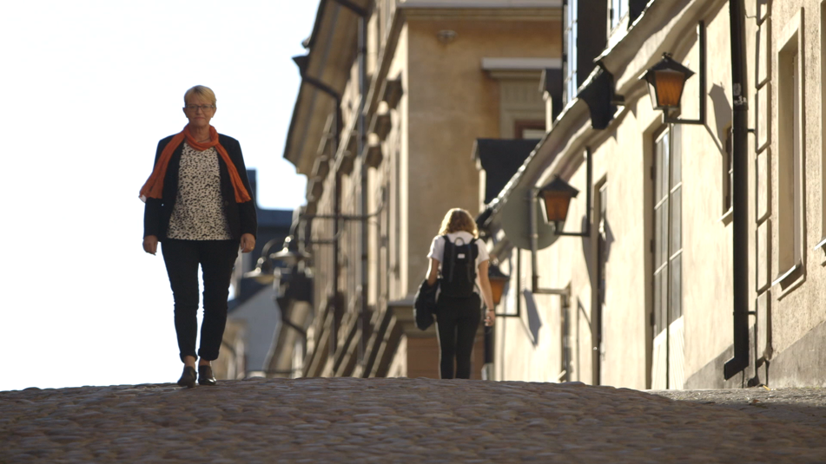
Film om Hälsa i Sverige
Notes:
Filmen finns på https://vimeo.com/184823991
Du kan ladda ner filmen från Vimeo och visa den från din egen dator.
----------------------------------------------------------------
Källa: Uppdrag Psykisk Hälsa, SKL (2016)

Slide 4
Hälsostöd
Notes:
Hälsostöd är en insats som är riktad till asylsökande och nyanlända och som Uppdrag Psykisk Hälsa på Sveriges Kommuner och Landsting har tagit fram inom ramen för arbetet med Hälsa i Sverige.
----------------------------------------------------------------
Källa: Uppdrag Psykisk Hälsa, SKL (2017)

Slide 5
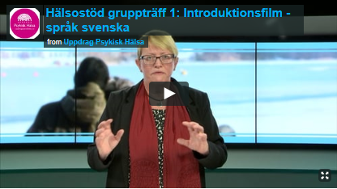
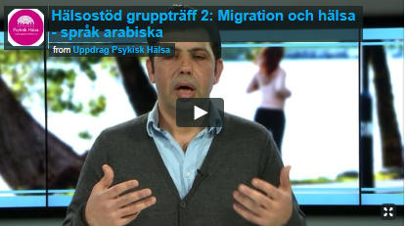
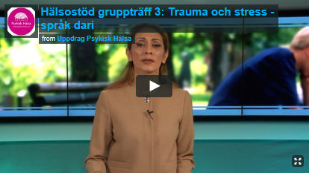

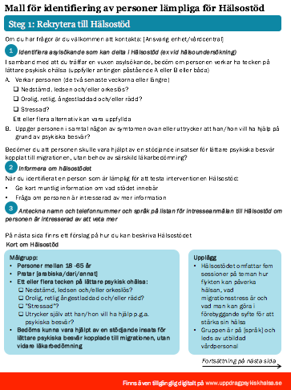
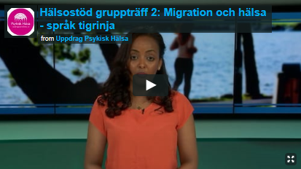
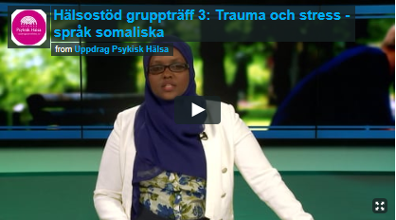
Hälsostöd
Ett material för att ge stöd i gruppform
Mall för identifiera deltagare
Guide med fem gruppträffar
Filmer på fem språk
Notes:
Hälsostöd är ett material som är utformat för att användas i gruppform.
Allt material finns på svenska och den del av material som riktar sig direkt till de asylsökande/nyanlända är översatt till arabiska, somaliska, tigrinja och dari.
----------------------------------------------------------------
Källa: Uppdrag Psykisk Hälsa, SKL (2017)

Slide 6
Målgrupp för hälsostöd
Vuxna och ungdomar
Svår psykisk ohälsa
Telefon/video-handledning för personal
Introduktion specialistpersonal
Lätt till medelsvår
psykisk ohälsa
Hälsostöd
Kulturanpassad KBT för lindriga psykiska symtom
Basutbildning migration och psykisk ohälsa
Hälsoundersökning (förstärkta arbetssätt)
Hälsoinformation
(kultur- och språk anpassad)
Alla
Asylsjukvårds-plattformen
Plattform för insamling och spridning av goda exempel
Notes:
Syftet med Hälsostöd är att ge stöd vid lindrig psykisk ohälsa.
Innehållet i Hälsostöd handlar om hur flykten kan påverka hälsan och vad man som individ kan göra själv för att må bättre.
Materialet är utformat för att kunna användas i ett tidigt skede, alltså redan som asylsökande men går även att användas i ett senare skede
----------------------------------------------------------------
Källa: Uppdrag Psykisk Hälsa, SKL (2017)

Slide 7
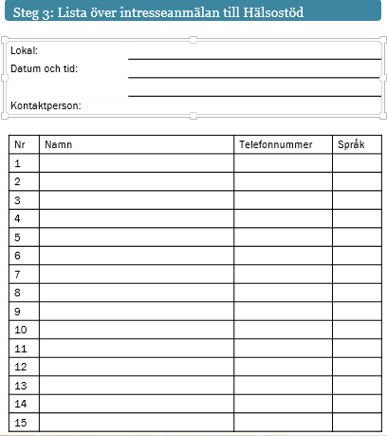
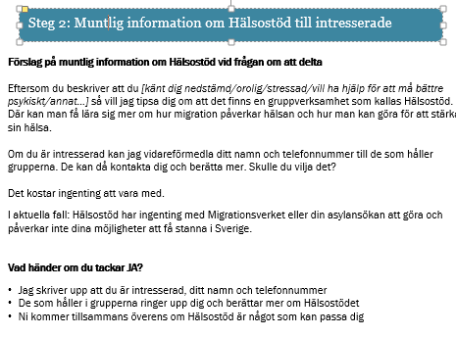
Identifiera vilka som kan ha behov av hälsostöd
Notes:
Rekryteringen behöver påbörjas i god tid innan gruppstart då den kan ta tid.
Till hjälp för rekryteringen finns det några mallar.
Dessa behöver du introducera för den personal som ska identifiera deltagarna
----------------------------------------------------------------
Källa: Uppdrag Psykisk Hälsa, SKL (2017)

Slide 8
Gruppledarguide
Manual med fem detaljerade gruppträffar och fem teman
  Introduktion
  Hur flykten kan påverka hälsan
  Stress och sömn
  Mat och fysisk aktivitet
  Tobak, alkohol och vårdcentralens roll
Notes:
Gruppledarguiden är en manual som innehåller detaljerad information om hur en hälsostödsgrupp kan genomföras.
Den innehåller 5 gruppträffar med fem olika teman.
----------------------------------------------------------------
Källa: Uppdrag Psykisk Hälsa, SKL (2017)

Slide 9
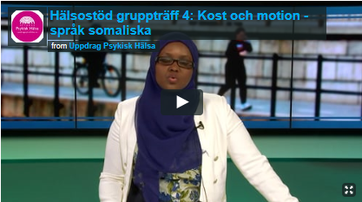
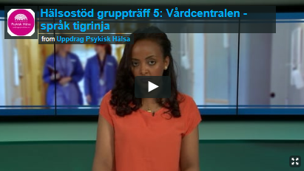
Gruppträff 1
Gruppträff 2
Gruppträff 3
Gruppträff 4
Gruppträff 5
Notes:
Till varje träff finns en film att visa som är kopplat till temat för träffen.
Samtliga filmer finns på svenska, arabiska, dari, somaliska och tigrinja.
----------------------------------------------------------------
Källa: Uppdrag Psykisk Hälsa, SKL (2017)

Slide 10
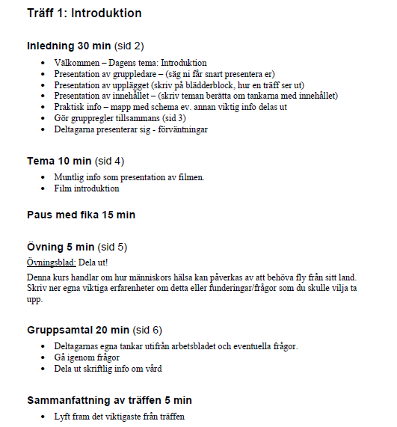
Gruppledarguiden
Inledning med upplägg och tips om förberedelser
Samma struktur varje träff
Översiktsblad med innehåll för varje träff
Detaljerad information om varje träff
Förslag på övningar och gruppsamtal
Notes:
Gruppledarguiden ger dig all information du behöver för att kunna hålla en Hälsostödsgrupp.
I början finns det en inledning med information om hur upplägget är tänkt, förslag på förberedelser och lite praktiska tips.
Sedan följer de fem träffarna.
Varje träff följer samma struktur. Det går att se strukturen på första bladet för varje träff som är ett översiktsblad för hela träffen.
Efter det första översiktsbladet följer på varje träff mer detaljerad information om varje punkt i programmet.
Det finns även förslag på övningar kopplade till varje tema och hur gruppsamtalen kan läggas upp.
----------------------------------------------------------------
Källa: Uppdrag Psykisk Hälsa, SKL (2017)

Slide 11
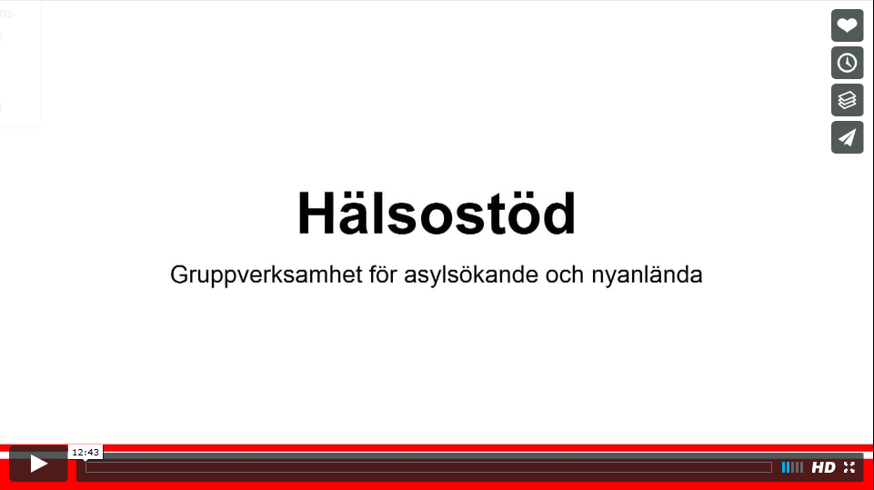
Film om Hälsostöd.
Notes:
En film på 13 minuter som kortfattat beskriver vad Hälsostöd är och hur det kan användas. Kan med fördel visas för de som snabbt behöver veta vad Hälsostöd är och tex vid kortare utbildningstillfällen.
----------------------------------------------------------------
Källa: Uppdrag Psykisk Hälsa, SKL (2017)

Slide 12
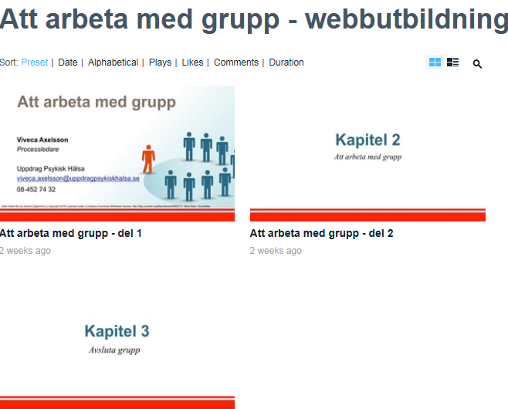
Webutbildning i att leda grupp
Notes:
När det ställs krav på oss att ge stöd till många så är grupp är ett bra sätt att kunna erbjuda fler människor stöd snabbare. Med detta i tanken har vi gjort en webutbildning för gruppledare med syftet att det lättare ska kunna startas grupp när det finns behov av det. Webutbildningen har samma innehåll som jag kommer att presentera för er idag. Den kommer att finnas tillgänglig på vår webb.
Tanken med denna utbildning är att det ska vara så generellt att det kan appliceras på olika typer av grupper.
----------------------------------------------------------------
Källa: Uppdrag Psykisk Hälsa, SKL (2017)

Slide 13
Utbildning i Hälsostöd
22 Mars 10-16 i Stockholm
Anmälan via www.uppdragpsykiskhalsa.se
Notes:
----------------------------------------------------------------
Källa: Uppdrag Psykisk Hälsa, SKL (2017)

Slide 14
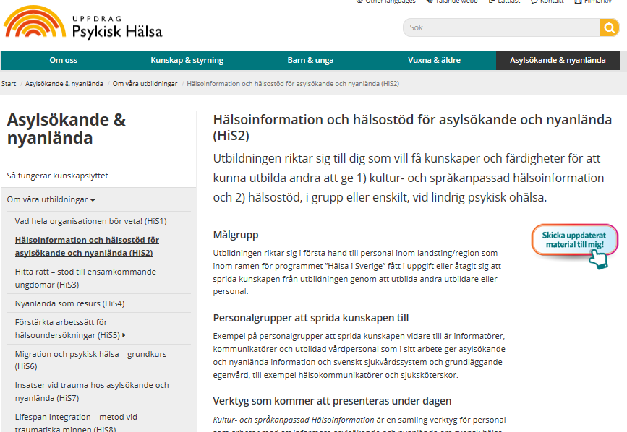
www.uppdragpsykiskhalsa.se
Notes:
Allt material för Hälsostöd hittar du på uppdragpsykiskhalsa.se
----------------------------------------------------------------
Källa: Uppdrag Psykisk Hälsa, SKL (2017)

Slide 15
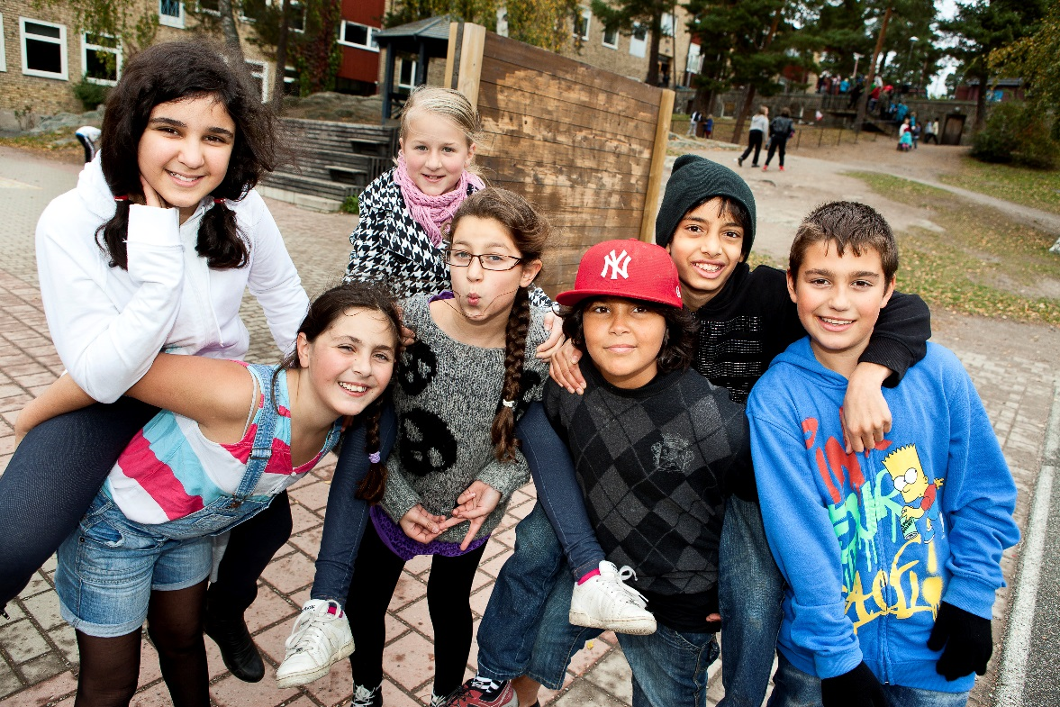
Barn i migration
Notes:
----------------------------------------------------------------
Källa: Uppdrag Psykisk Hälsa, SKL (2017)

Slide 16
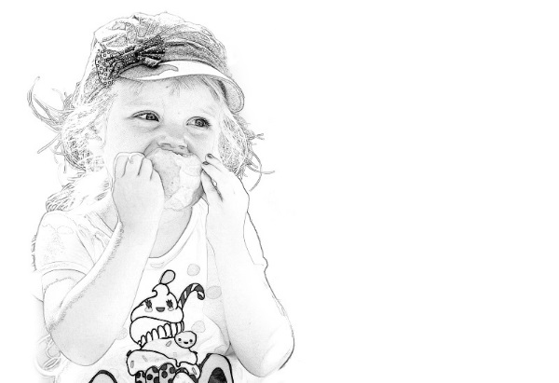
Barn med samma behov och olika behov!
2015 sökte drygt 70.000 barn asyl i Sverige, cirka hälften av dessa var ensamkommande barn och unga, 2016 nästan 11.000, drygt 2.000 ek.
Framförallt barn med helt ordinära behov
Barn med speciella behov
Barn som varit utsatta
Barn med tillitsbrist
Barn med familjer
Barn utan familjer
Barn med samma rättigheter som andra barn
Notes:
Först lite generellt om barnen
Under 2015 har det kommit väldigt många barn och unga och vi behöver precis som när det gäller vuxna rusta för att möta de behov dessa barn och unga har (2016: 7.500-1.700)
Barn som kommer till Sverige som flyktingar är inte annorlunda än de barn som är födda och har växt upp i Sverige, de har precis samma behov som alla andra barn har för att växa upp och utvecklas väl.
Bland dessa barn finns det också barn som redan i hemlandet hade speciella behov av något slag som inte har något med deras flykt att göra. Det kan till exempel handla om diagnoser av olika slag.
Många av barnen har dock varit utsatta för svåra saker både i hemlandet och under flykten. Men det kan variera ganska mycket från barn till barn, en del har levt under skonsammare förhållanden medan andra har varit väldigt utsatta.
En del barn har sin familj med sig och har stort stöd av det medans andra kommer utan sin familj och har större behov av stöd från samhället.
Det går alltså inte att generalisera grovt när det gäller barn som flytt. Behoven är och kommer att vara varierande precis som det är för de barn som växt upp i Sverige.
Nyanlända och asylsökande barn och unga har samma rättigheter som alla andra barn när det gäller vård och omsorg.
----------------------------------------------------------------
Källa: Uppdrag Psykisk Hälsa, SKL (2017)

Slide 17
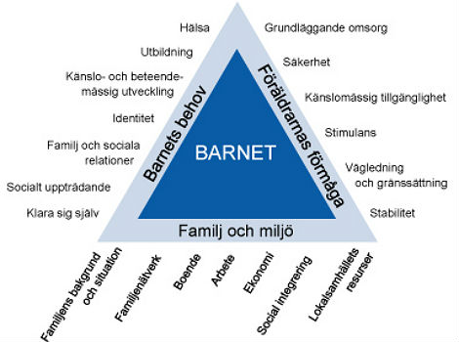
BBIC-Barns behov i centrum
Notes:
Förlorat stora delar av basen
Barn med familjer- föräldraförmåga nedsatt tillfälligt.
Ensamkommande helt ersätta en sida
----------------------------------------------------------------
Källa: Uppdrag Psykisk Hälsa, SKL (2017)

Slide 18

Integration
Mål som:
  Asylsökande PUT
  PUT Utbilda sig få ett bra liv
  Avslag , Papperslös Överleva och gömma sig
  TUT ???
  Fler får TUT – tillfälligt uppehållstillstånd
  Ensamkommande barn som får avslag, en växande grupp?
  10% av ensamkommande avslag
  2014= ca 500 2015= 3500??
Notes:
Integration viktig faktor för välmående. Strax visa bra integrationsmaterial men först säga något om komplikationer för integration för det är något som väldigt många tar upp just nu.
Fått av Ensamkommande
Personal Oro för att får fler barn som avviker, lever på gatan. Att återvända värre än att leva på gatan
De som kom efter datum?? (höstas)
Kan inte påverka förståelse för vad som påverkar och upptar dem.
Finnas till hands öppen för samtal, inte rädda att benämna det som är svårt.
----------------------------------------------------------------
Källa: Uppdrag Psykisk Hälsa, SKL (2017)

Slide 19
Hitta rätt - integrationsmaterial
Togs fram i boenden för ensamkommande ungdomar i Göteborgs stad
Kvalitetssäkra och systematisera arbetet
Skapa förutsättningar för lyckad integration
Kostnadsfritt att använda
Nationellt spridning – samarbeta Göteborgs stad-Göteborgsregionens kommunalförbund- Länsstyrelsen Västra Götaland
Notes:
Ett material för ensamkommande ungdomar som handlar om praktiskt vardagsliv, samhällsorientering och personlig utveckling men också ett verktyg för boendepersonal och socialsekreterare som jobbar med ungdomarna för att säkra kvaliteten på arbetet.
Huvudsyften med Hitta rätt:
Kvalitetssäkra arbetet och systematisera lärandet på boendet.
Göra ungdomarna mer delaktiga i sin utveckling mot ett mer självständigt liv.
Ge ungdomarna en stabil grund gällande praktiskt vardagsliv, samhällsorientering och personlig utveckling.
Skapa ett verktyg för personalen som arbetar till vardags med ungdomarna.
Det övergripande målet är att skapa bättre förutsättningar för en lyckad integration.
Materialet finns på informationsverige.se det är kostnadsfritt att använda. ( Man får be om en inloggning för att kunna se hela materialet)
En nationell spridning genom utbildningstillfällen som har arrangerats av Göteborgs stad, Göteborgs kommunalförbund samt Länsstyrelsen i Västar Götaland men efterfrågan är stor så fler utbildningar behövs.
----------------------------------------------------------------
Källa: Uppdrag Psykisk Hälsa, SKL (2017)

Slide 20
Bygger på BBIC- Barns behov i centrum
Sex arbetsområden:
  Hälsa
  Utbildning
  Identitet och utveckling
  Familj och relationer
  Socialt samspel
  Klara sig själv
Notes:
BBIC Barns behov i centrum är en utredningsmetod som används av i stort sett samtliga Sveriges socialtjänster när de utreder barn och unga. Utredningsfokus är då på sex områden som är viktiga för barns hälsa och utveckling.
Hitta Rätt fokuserar i sitt material på samma områden.
----------------------------------------------------------------
Källa: Uppdrag Psykisk Hälsa, SKL (2017)

Slide 21
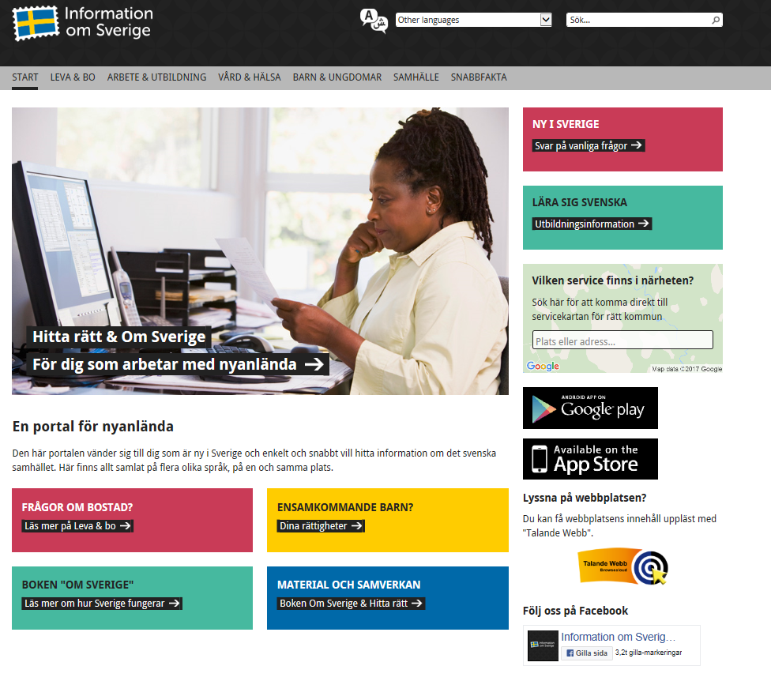
www.informationsverige.se
Länsstyrelsernas gemensamma portal,
Webutbildning i Hitta Rätt
Notes:
----------------------------------------------------------------
Källa: Uppdrag Psykisk Hälsa, SKL (2017)

Slide 22

Barn i migration-
Strömsunds kommun
Material för gruppverksamhet både för barn och föräldrar.
  Begripligt hela vägen- Metod-och materialhandbok för arbete med nyanlända barn
  Jag, vi och samhället för ensamkommande barn och unga
    Teman om att komma till Sverige, familjen, rättigheter och skyldigheter, hälsa och skola
Annat material
  Sverigeprogram riktad till kvotflyktingar, före resan och efter ankomst
  Sverigeprogram för ensamkommande
  Återvändande barn och unga
Notes:
Strömsund har tagit fram mycket bra och olika material som stöd för arbetet med nyanlända barn och unga. Mycket fokus på integration. Här är några exempel.
Det finns mycket, rekommendationen är att gå in på deras sida och botanisera.
Begripligt hela vägen – metod- och materialbok för arbete med nyanlända barn och ungdomar. Innehåller material för barn- och ungdomsgrupper samt föräldragrupper.
[Ladda ner pdf]
Jag, vi och samhället för ensamkommande barn och ungdomar.
[Ladda ner pdf]
Bilderbok barn till Jag, vi och samhället [Ladda ner pdf]
Bilderbok ungdomar till Jag ,vi och samhället
[Ladda ner pdf]
Sverigeprogram före resan till Sverige (Kvotflyktingar)
[Ladda ner material]
Sverigeprogram uppföljning (Kvotflyktingar och även andra nyanlända)
[Ladda ner material]
Sverigeprogram för ensamkommande
[Ladda ner material
Sverigeprogram för ensamkommande, antecknings sidor
----------------------------------------------------------------
Källa: Uppdrag Psykisk Hälsa, SKL (2017)

Slide 23
Ensamkommande flyktingbarn
Marcus Wihk, Rädda Barnen
Notes:
Behoven för ensamkommande är inte gemensamma- det är viktigt att individens egna behov och person lyfts fram. Stora professionella nätverk omger ensamkommande och det kan bli otydligt vem som bär det huvudsakliga ansvaret. Det är upp till alla professionella som omger de ensamkommande barnet att skapa ett bra samarbete sinsemellan.
----------------------------------------------------------------
Källa bild: Rädda Barnen (2017)
Källa text i anteckningar: Uppdrag Psykisk Hälsa, SKL (2017)

Slide 24

Många aktörer- Samverka!
Kommunen
  Skola, socialtjänst, HVB, familjehem, God man
Hälso-och sjukvård
  Elevhälsa, Primärvård, BUP
Migrationsverket
  Juridiskt ombud
Ideella organisationer
Nätverk – sociala kontakter
Samverkan!
Notes:
----------------------------------------------------------------
Källa: Uppdrag Psykisk Hälsa, SKL (2017)

Slide 25
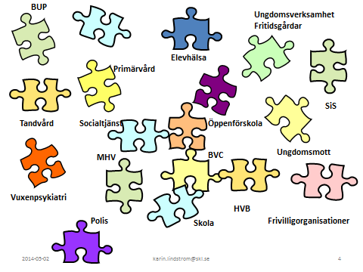
SIP-ett redskap för samverkan
Samordnad individuell plan
Lagstiftning för Socialtjänst och Hälso- och sjukvård
Samverkansöverenskommelser som ger skolan samma mandat
Ta initiativ till eller uppmärksamma behov av SIP
Notes:
Andra aktörer. Kan vara andra än vana vid, tex migrationsverket, god man, privata nätverket kan vara obefintligt
Västbus sida Information om SIP - broschyrer på andra språk om Västbus
----------------------------------------------------------------
Källa: Uppdrag Psykisk Hälsa, SKL (2017)

Slide 26
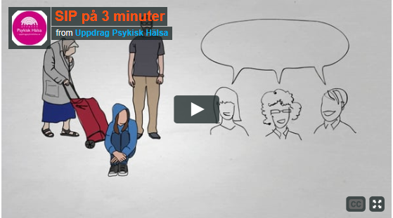
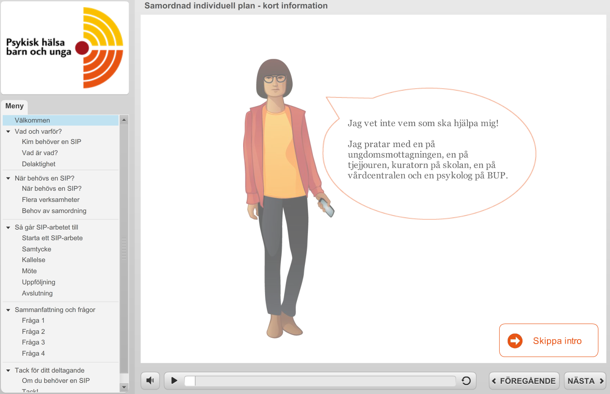
Webbutbildningar,
3, 8 och 35 minuter
Notes:
----------------------------------------------------------------
Källa: Uppdrag Psykisk Hälsa, SKL (2017)

Slide 27
Ensamkommande och missbruk
Notes:
Behoven för ensamkommande är inte gemensamma- det är viktigt att individens egna behov och person lyfts fram. Stora professionella nätverk omger ensamkommande och det kan bli otydligt vem som bär det huvudsakliga ansvaret. Det är upp till alla professionella som omger de ensamkommande barnet att skapa ett bra samarbete sinsemellan.
----------------------------------------------------------------
Källa: Uppdrag Psykisk Hälsa, SKL (2017)

Slide 28
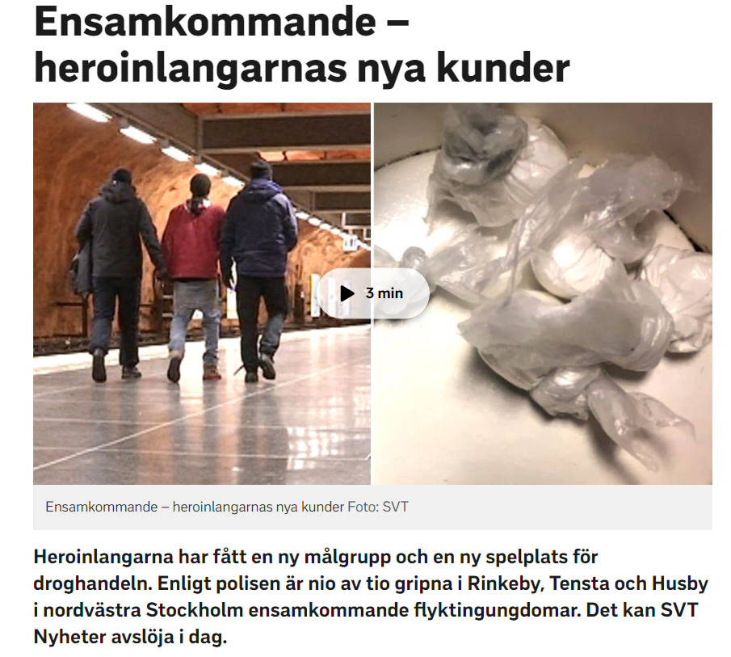
9 januari, 2017
(SVT)
”90 av 100 som röker heroin, som rapporteras in till polisen, är ensamkommande flyktingungdomar.”
Notes:
Det finns ingen omfattande statistik som visar att missbruk är mer utbrett bland ensamkommande ungdomar än hos andra ungdomar, men det är tydligt att risk- och skyddsfaktorerna många gånger ser annorlunda ut än för de barn och unga som kommer som ensamkommande. T.ex. att vara utan sin familj, att ha upplevt traumatiska händelser är riskfaktorer för att utveckla psykisk ohälsa och missbruk.
----------------------------------------------------------------
Källa: Ensamkommande- heroinlangarnas nya kunder, SVT, 9 januari 2017

Slide 29
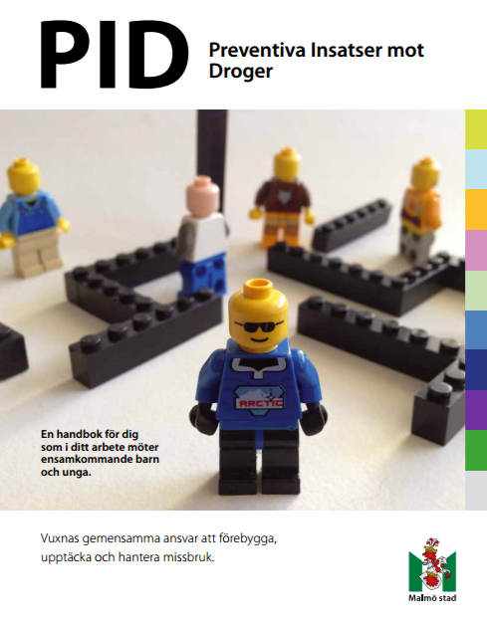
Preventiva insatser mot droger
Malmö stad
http://malmo.se/pid
Notes:
Handboken vänder sig till alla som möter ensamkommande barn och unga i sitt arbete. I synnerhet viktig för alla som jobbar på boende för ensamkommande men även för er som mötet ensamkommande i skolan. Handboken återger hur du kan förebygga, upptäcka och hantera missbruk.
Handboken finns på länken: http://malmo.se/pid
----------------------------------------------------------------
Källa: Malmö Stad (2017)

Slide 30
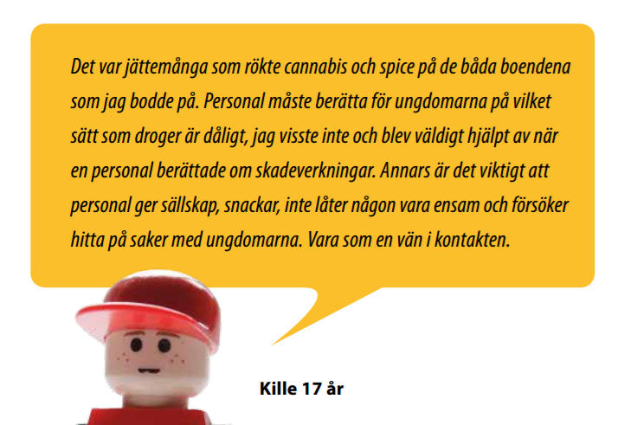
Notes:
Handboken finns på länken: http://malmo.se/pid
----------------------------------------------------------------
Källa: Preventiva Insatser mot Droger, Malmö Stad (2017)

Slide 31
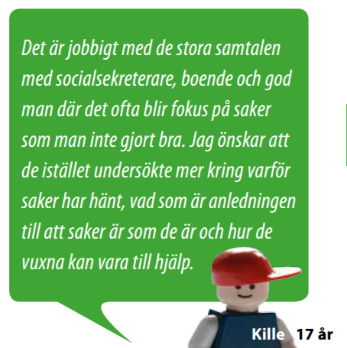
Notes:
Handboken finns på länken: http://malmo.se/pid
----------------------------------------------------------------
Källa: Preventiva Insatser mot Droger, Malmö Stad (2017)

Slide 32
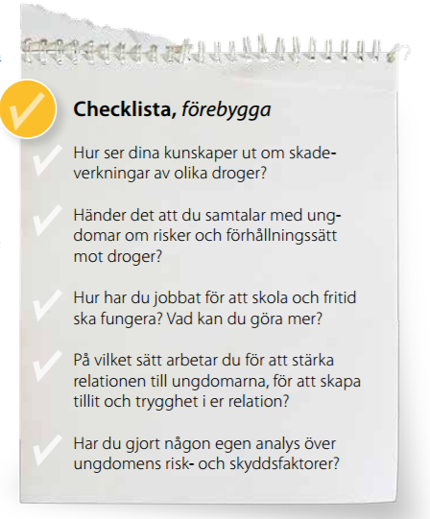
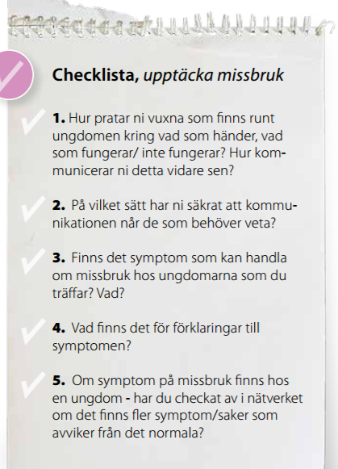
Notes:
Exempel från handboken.
Handboken har även ett traumaavsnitt för den som redan har mycket kunskap om missbruk men vill vässa kunskaper kring trauma och flykt.
Handboken rymmer också ett arbetshäfte med diskussionsfrågor för professionella samt berättelser om fiktiva ungdomar för rollspel.
Handboken finns på länken: http://malmo.se/pid
----------------------------------------------------------------
Källa: Preventiva Insatser mot Droger, Malmö Stad (2017)

Slide 33
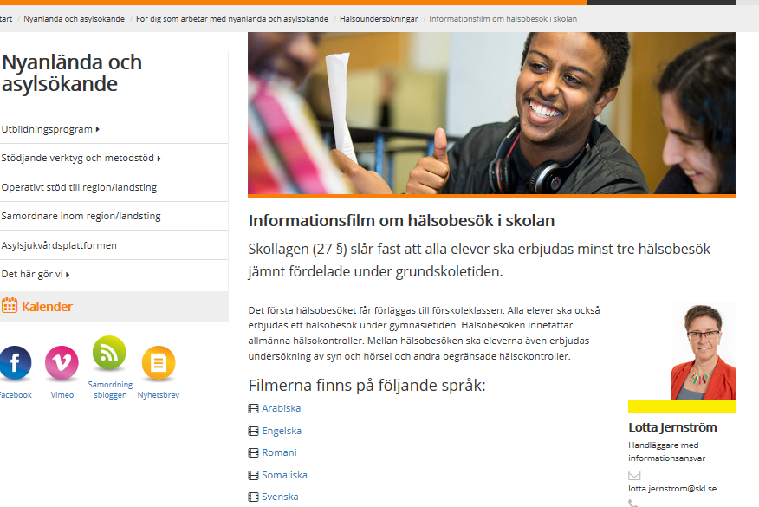
Filmer på flera språk om hälsobesök
Notes:
Länk: http://www.uppdragpsykiskhalsa.se/barn-unga/skola-och-psykisk-halsa/elevhalsan/halsobesok-i-skolan-for-nyanlanda-elever/
----------------------------------------------------------------
Källa: Uppdrag Psykisk Hälsa, SKL (2017)

Slide 34

Tänder och munvård

Slide 35
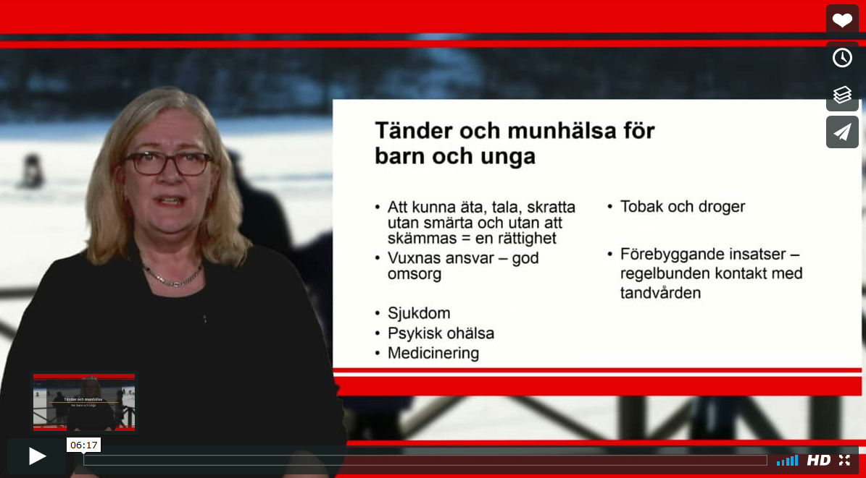
Notes:
Filmen finns på Vimeo: https://vimeo.com/201142842

Slide 36
Tänder och munhälsa för barn och unga
Att kunna äta, tala, skratta utan smärta och utan att skämmas = en rättighet
Vuxnas ansvar – god omsorg
Sjukdom
Psykisk ohälsa
Medicinering
Tobak och droger
Förebyggande insatser – regelbunden kontakt med tandvården
Notes:
Filmen finns på Vimeo: https://vimeo.com/201142842

Slide 37
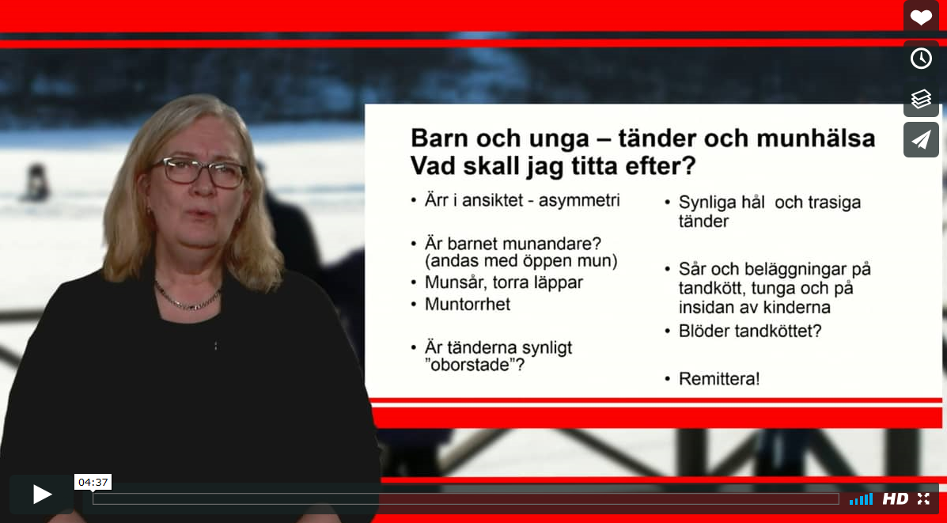
Notes:
Filmen finns på https://vimeo.com/201274776

Slide 38
Barn och unga – tänder och munhälsa
Vad skall jag titta efter?
Ärr i ansiktet - asymmetri
Är barnet munandare? (andas med öppen mun)
Munsår, torra läppar
Muntorrhet
Är tänderna synligt ”oborstade”?
Synliga hål och trasiga tänder
Sår och beläggningar på tandkött, tunga och på insidan av kinderna
Blöder tandköttet?
Remittera!
Notes:
Filmen finns på Vimeo: https://vimeo.com/201274776

Slide 39
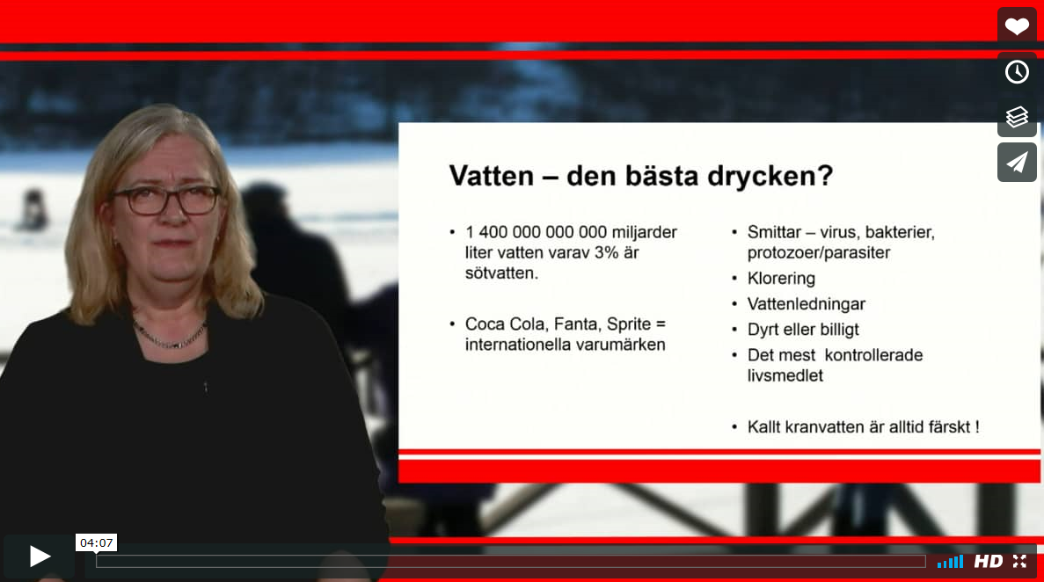
Notes:
Filmen finns på vimeo: https://vimeo.com/201275064

Slide 40
Vatten – den bästa drycken?
1 400 000 000 000 miljarder liter vatten varav 3% är sötvatten.
Coca Cola, Fanta, Sprite = internationella varumärken
Smittar – virus, bakterier, protozoer/parasiter
Klorering
Vattenledningar
Dyrt eller billigt
Det mest kontrollerade livsmedlet
Kallt kranvatten är alltid färskt !
Notes:
Filmen finns på Vimeo: https://vimeo.com/201275064

Slide 41
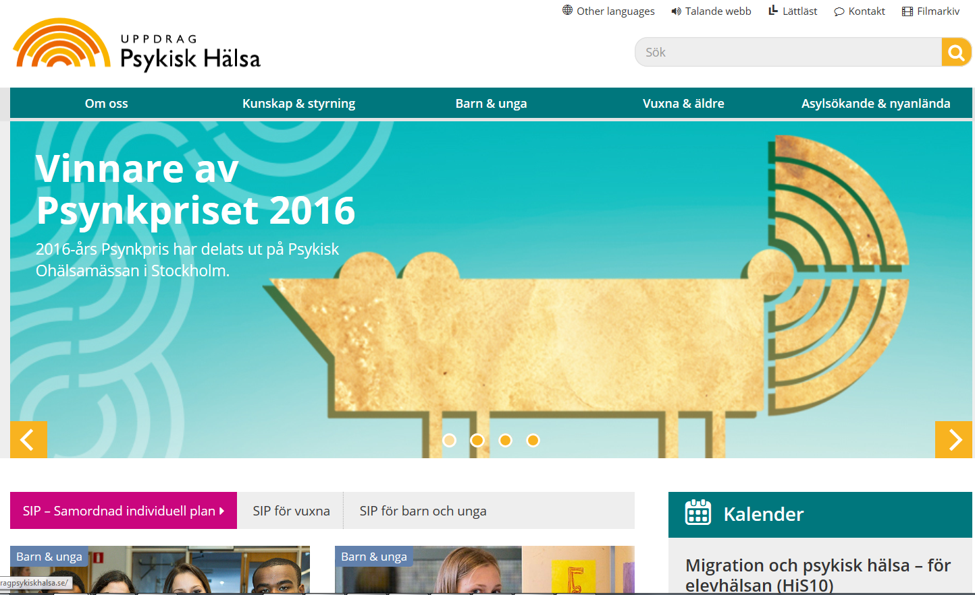
www.uppdragpsykiskhalsa.se
Notes:
Här hittar du all information du behöver och alla verktyg som har presenterats under dagen. Gå in på fliken Asylsökande & nyanlända
----------------------------------------------------------------
Källa: Uppdrag Psykisk Hälsa, SKL (2017)

Slide 42
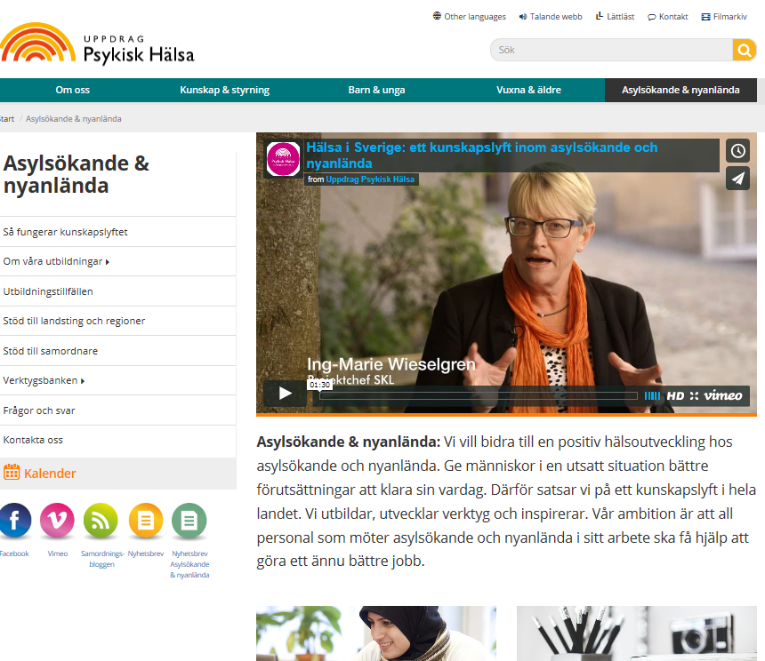
Notes:
Klicka på Om våra utbildningar. Här hittar du information om alla utbildningar som har tagits fram inom Hälsa i Sverige.
----------------------------------------------------------------
Källa: Uppdrag Psykisk Hälsa, SKL (2017)

Slide 43
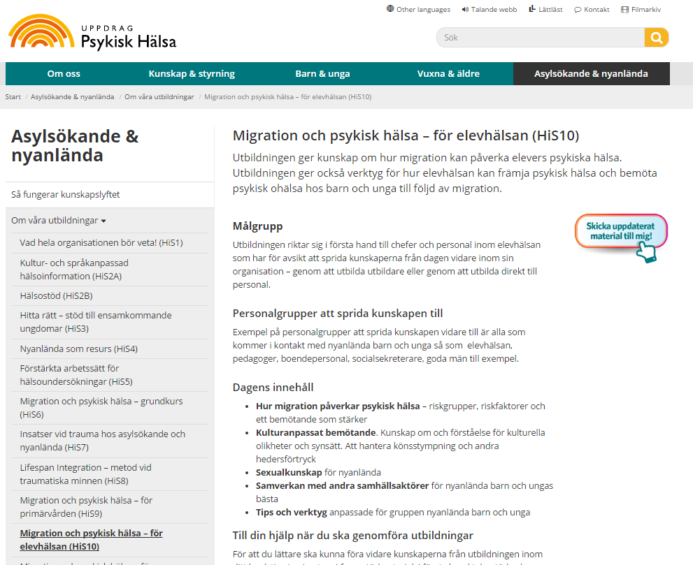
Notes:
Klicka på Migration och psykisk hälsa – för elevhälsan (HiS10). Här finns allt material från utbildningsdagen.
----------------------------------------------------------------
Källa: Uppdrag Psykisk Hälsa, SKL (2017)

Slide 44
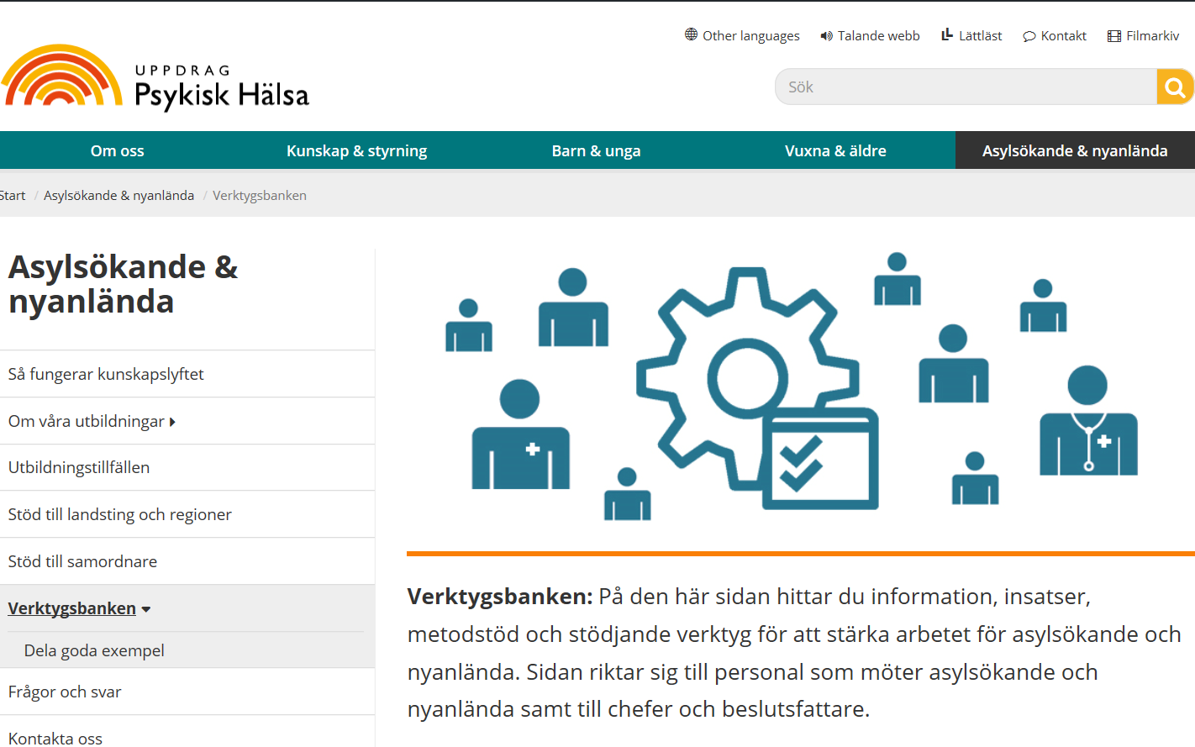
Goda exempel i Verktygsbanken
Information, insatser, metodstöd och stödjande verktyg för att stärka arbetet med asylsökande och nyanlända
För personal som möter asylsökande och nyanlända samt för chefer och beslutsfattare
http://www.uppdragpsykiskhalsa.se/asylsokande-och-nyanlanda/verktygsbanken/
Notes:
Under samma flik Asylsökande & nyanlända finns även vår verktygsbank. Där kan du hitta goda exempel och användbara verktyg, samt dela med dig av dina egna.
----------------------------------------------------------------
Källa: Uppdrag Psykisk Hälsa, SKL (2017)

Slide 45
Ta hem och sprid!
Material som är fritt att använda och sprida!
Närmsta kollegor – större sammanhang
Skriftligt och webbutbildningar
Detaljerat och kan användas direkt som det är.
Kan använda delar av.
Vad av detta kan du använda i din verksamhet?
Notes:
----------------------------------------------------------------
Källa: Uppdrag Psykisk Hälsa, SKL (2017)

